Slide 1
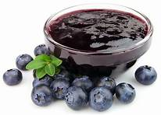
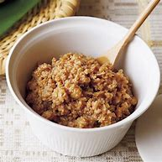
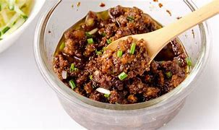
栄養講座 8月５日（土）13:15～
①ジャムを作ろう
②野菜味噌・肉味噌を作ろう
③夏バテを防止するには
④他
Notes:
注: 画像を置き換えるには、選択して削除するだけです。次に、[画像の挿入] アイコンを使用して、独自の画像に置き換えます。

